Slide 1

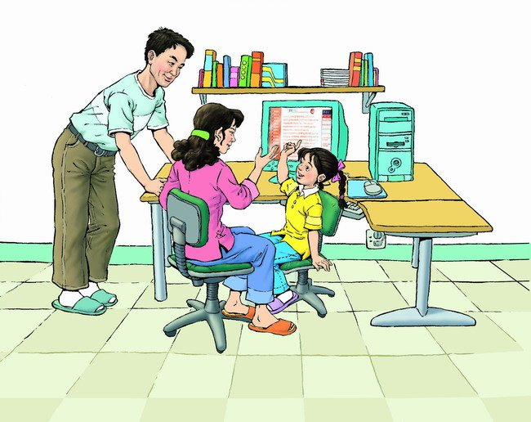
23 我家跨上了“信息高速路”
授课人：关口小学 习涛

Slide 2
网络
家庭
敞开
迫不及待
情不自禁
目不转睛
恋恋不舍

Slide 3

认真思考
阅读并思考：
1.“信息高速路”到底是怎样的呢？
2.电脑网络有什么神奇的功能？课文中哪句话概括了它的功能，请用“—”画出。

Slide 4
认真思考
阅读提示1：
“信息高速路”到底是怎样的呢？

Slide 5
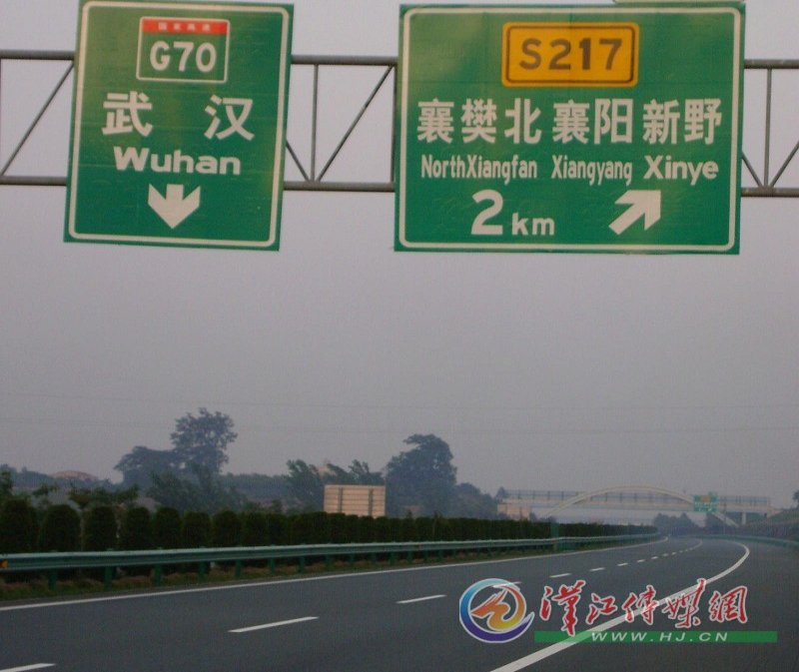

Slide 6
“信息高速路”指的是电脑网络，它可以高速度地传播信息、接收信息、查阅信息，就像高速公路大大提高了车辆行驶的速度一样。

Slide 7
认真思考
阅读提示2：
电脑网络有什么神奇的功能？课文中哪句话概括了它的功能，请用“—”画出。

Slide 8
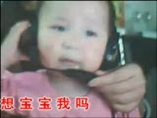

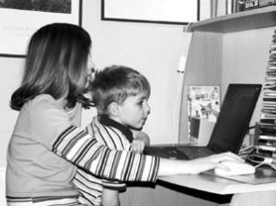







电脑网络如同一个遍布全球的蜘蛛网，把每个国家、每座城市甚至每个家庭都连在了一起。

Slide 9
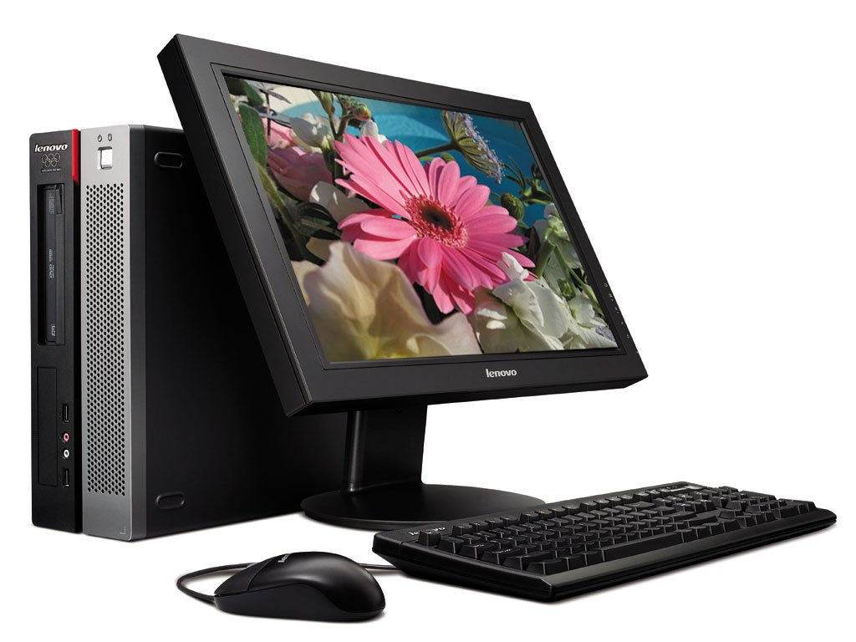

Slide 10


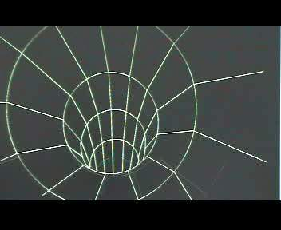

Slide 11


Slide 12
有了网络，五湖四海的人随时可以交
流，咱们的地球就变成了一个小村庄。

Slide 14
学习提示
1、先独立默读课文，找出体现网络神奇的语句。
2、画出描写作者心情与感受的语句。
3、在小组内交流找到的句子，并说说找到的句子神奇在哪儿？
提示：可以把你自己设想成为小作者，先谈谈自己跟妈妈爸爸了解到的网络的功能，再写写自己的感想和体会。

Slide 15
我做了什么
看到什么
心情
感受
进入卡通网站
访问其他网站
发电子邮件

Slide 16
电脑网络这个新鲜玩意儿，到底是怎样的呢？爸爸告诉我，电脑网络如同一个遍布全球的蜘蛛网，把每个国家、每座城市甚至每个家庭都连在了一起。进入网络，就好像跨上了信息高速路，可以迅速找到所需要的各种信息，可以用电子信箱和全世界的小朋友建立联系，还可以进行网上购物。有了网络，五湖四海的人随时可以交流，咱们的地球就变成了一个小村庄。

Slide 17
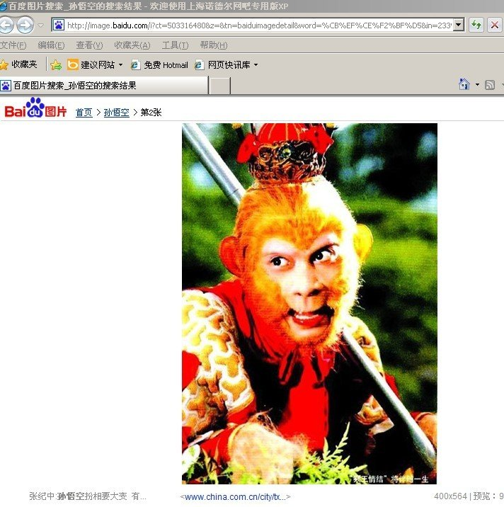
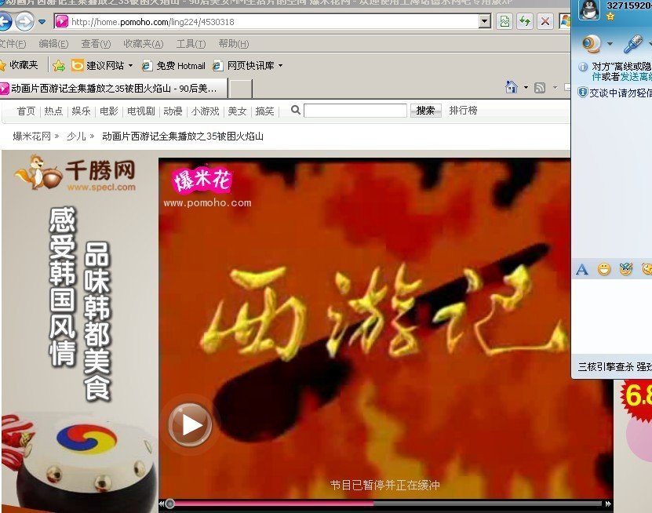

Slide 18
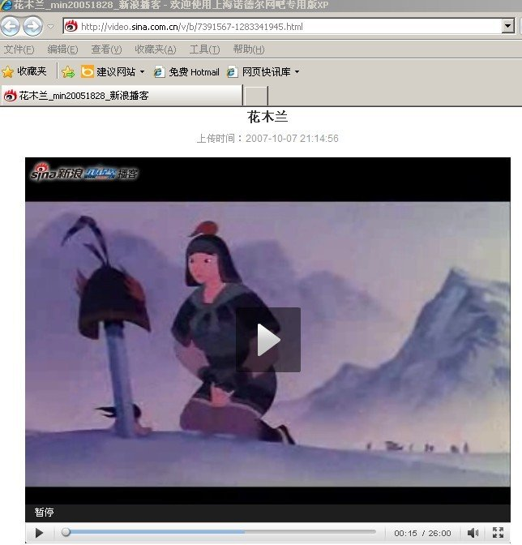

Slide 19
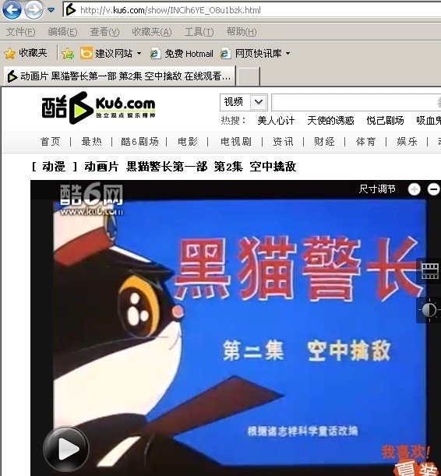

Slide 20





Slide 21
我做了什么
看到什么
心情
感受
进入
孙悟空、米老鼠、唐老鸭、花木兰、黑猫警长
访问网站
发电子邮件

Slide 22
我做了什么
看到什么
心情
感受
进入
孙悟空、米老鼠、唐老鸭、花木兰、黑猫警长
好奇、迫不及待
访问网站
发电子邮件

Slide 23
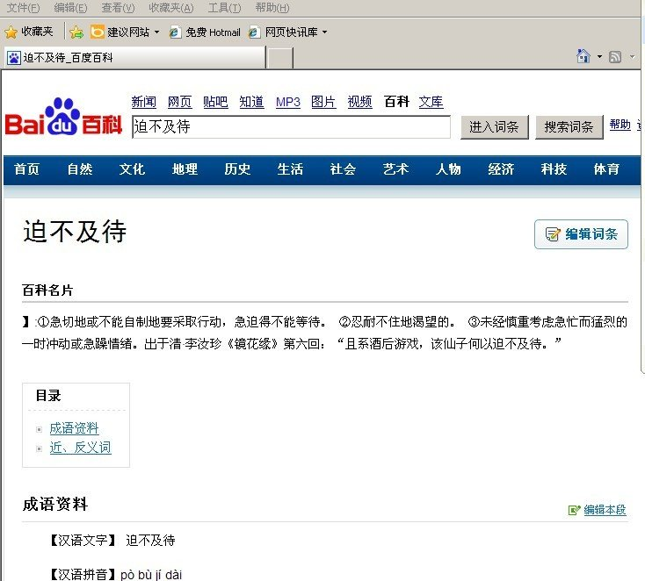

Slide 24
真神了！

Slide 25
我做了什么
看到什么
心情
感受
进入
孙悟空、米老鼠、唐老鸭、花木兰、黑猫警长
好奇、迫不及待
赞叹、“真神了！”
访问网站
发电子邮件

Slide 26

妈妈还带我访问了其他一些网站,网站里面的内容太丰富了：有体育新闻，有动物天地，有科技博览，还有音乐欣赏 ……真是应有尽有。我感到地球一下子变小了，知识的大门向我敞开了。

Slide 27
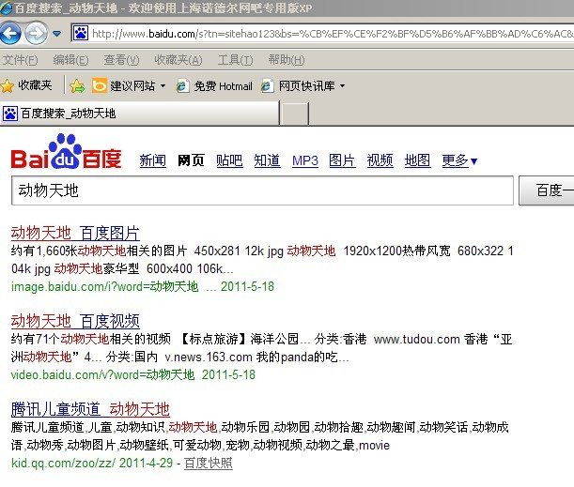

Slide 28
我做了什么
看到什么
心情
感受
进入
孙悟空、米老鼠、唐老鸭、花木兰、黑猫警长
好奇、迫不及待
赞叹、“真神了！”
访问网站
体育新闻、动物天地、科技博览、音乐欣赏……
发电子邮件

Slide 29
我做了什么
看到什么
心情
感受
进入
孙悟空、米老鼠、唐老鸭、花木兰、黑猫警长
好奇、迫不及待
赞叹、“真神了！”
访问网站
体育新闻、动物天地、科技博览、音乐欣赏……
兴奋、高兴
发电子邮件

Slide 30
我感到地球一下子变小了，知识的大门向我敞开了。

Slide 31
我做了什么
看到什么
心情
感受
进入
孙悟空、米老鼠、唐老鸭、花木兰、黑猫警长
好奇、迫不及待
赞叹、“真神了！”
访问网站
体育新闻、动物天地、科技博览、音乐欣赏……
地球变小了，知
识的大门敞开了
兴奋、高兴
发电子邮件

Slide 32
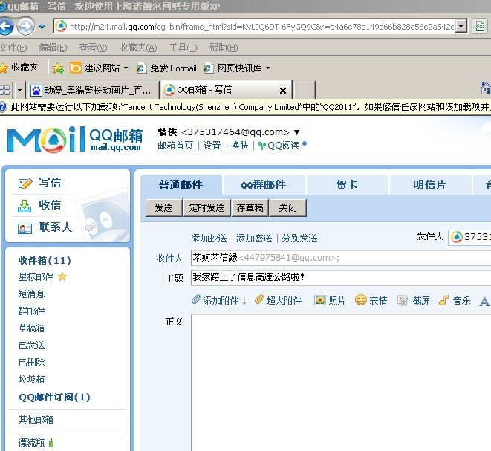

Slide 33
过去寄一封信，对方要好几天才能收到，多慢啊！
现在发一个电子邮件，对方几秒钟就能收到，真快啊！

Slide 34
我做了什么
看到什么
心情
感受
进入
孙悟空、米老鼠、唐老鸭、花木兰、黑猫警长
好奇、迫不及待
赞叹、“真神了！”
访问网站
体育新闻、动物天地、科技博览、音乐欣赏……
地球变小了，知
识的大门敞开了
兴奋、高兴
发电子邮件
电子邮件几秒
钟就能收到

Slide 35
我做了什么
看到什么
心情
感受
进入
孙悟空、米老鼠、唐老鸭、花木兰、黑猫警长
好奇、迫不及待
赞叹、“真神了！”
访问网站
体育新闻、动物天地、科技博览、音乐欣赏……
地球变小了，知
识的大门敞开了
兴奋、高兴
发电子邮件
电子邮件几秒
钟就能收到
惊奇、高兴

Slide 36
我做了什么
看到什么
心情
感受
进入
孙悟空、米老鼠、唐老鸭、花木兰、黑猫警长
好奇、迫不及待
赞叹、“真神了！”
访问网站
体育新闻、动物天地、科技博览、音乐欣赏……
地球变小了，知
识的大门敞开了
兴奋、高兴
发电子邮件
电子邮件几秒
钟就能收到
惊奇、高兴
方便、便捷

Slide 37
我恋恋不舍地下了网，心思还在那新奇的网络世界里！

Slide 38


网络真奇妙
留言板
我想用网络……

Slide 39
说一说
我知道电脑网络还可以，
我 ，我觉
得（感到）＿ ＿ ＿ ＿ ＿＿＿ ＿ ＿＿ 。

Slide 40
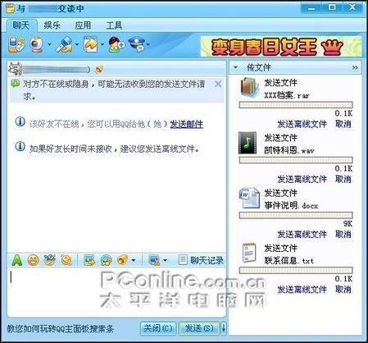

Slide 41
你知道吗？
网络上大量的信息可能会让我们眼花缭乱，花了很长时间，看得头晕脑胀，却没有学到自己最想学到的知识，这就要学会在上网时有所选择地搜索、浏览。

Slide 42
你知道吗？
由于我国的网络管理
不够完善，上网时还经常
会在有的网页上看到一些
不健康的信息，这就要有
很强的是非辨别能力。

Slide 43
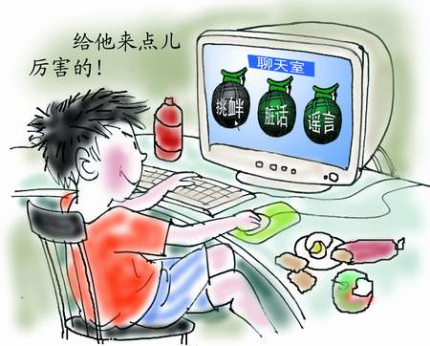

Slide 44
你知道吗？
对于网络，我们应当有一种理智和清醒的心态，要努力让网络为自己服务，让自己利用网络，而不是让网络来控制自己，才能使自己的学习更方便，生活更愉快更充实。

Slide 45
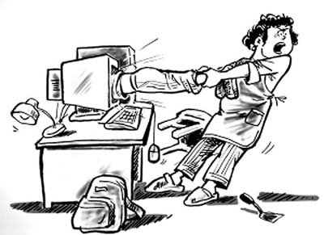

Slide 46
你知道吗？
全国青少年网络文明公约
要善于网上学习，不浏览不良信息。
要诚实友好交流，不侮辱欺诈他人。
要增强自护意识，不随意约会网友。
要维护网络安全，不破坏网络秩序。
要有益身心健康，不沉溺虚拟时空。

Slide 47
作业
1、课后请跨上“信息高速路”，上网搜索需要的信息、发送邮件……亲自体验网络的神奇。
2、把自己上网的感受或所知道的网络的作用一条条写下来并与同学交流。

Slide 48
谢谢观看!

